Slide 1
ЛЕКЦІЯ 2
РОЗРАХУНОК ЕЛЕКТРИЧНИХ МЕРЕЖ
ВИЗНАЧЕННЯ ДОПУСТИМОЇ ВТРАТИ НАПРУГИ В МЕРЕЖАХ

Slide 2
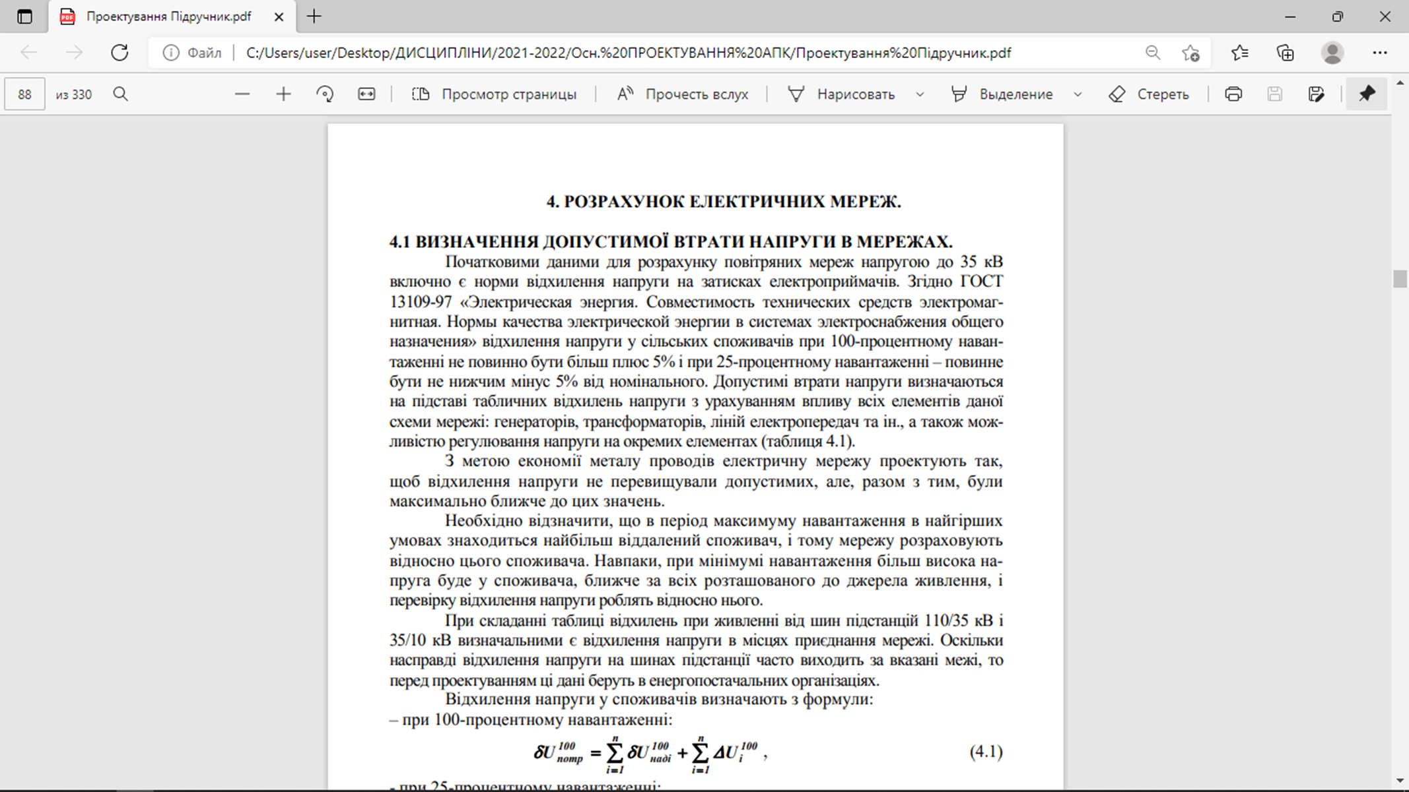
1. ВИЗНАЧЕННЯ ДОПУСТИМОЇ ВТРАТИ НАПРУГИ В МЕРЕЖАХ

Slide 3
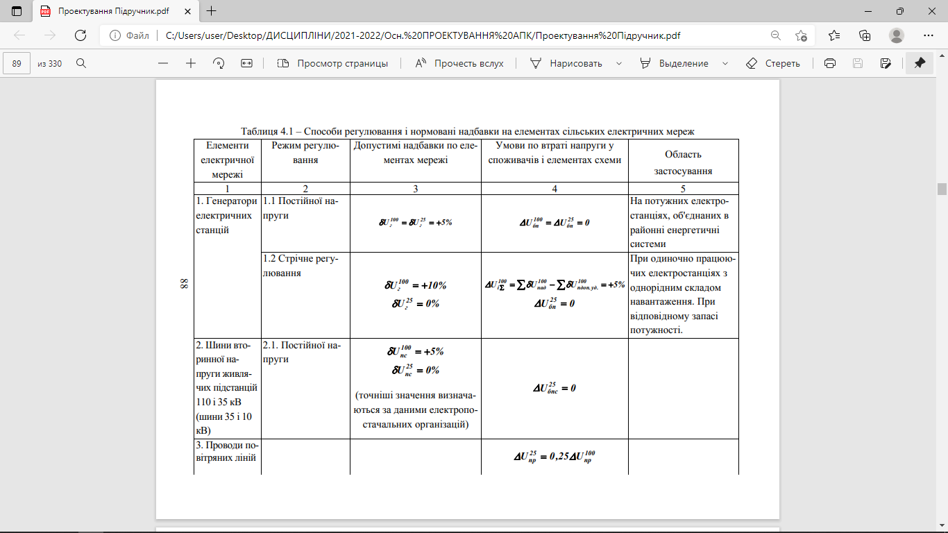

Slide 4
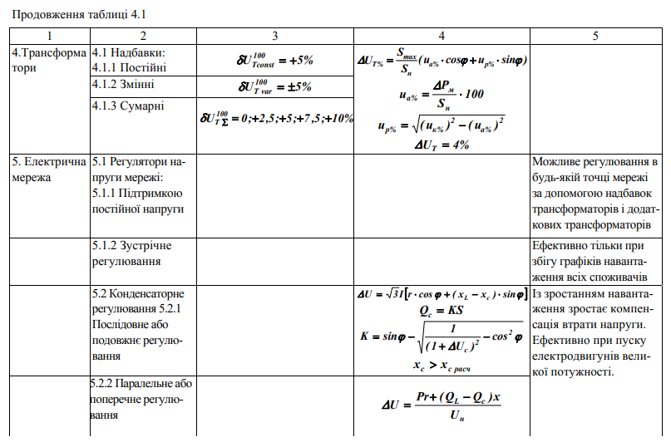

Slide 5
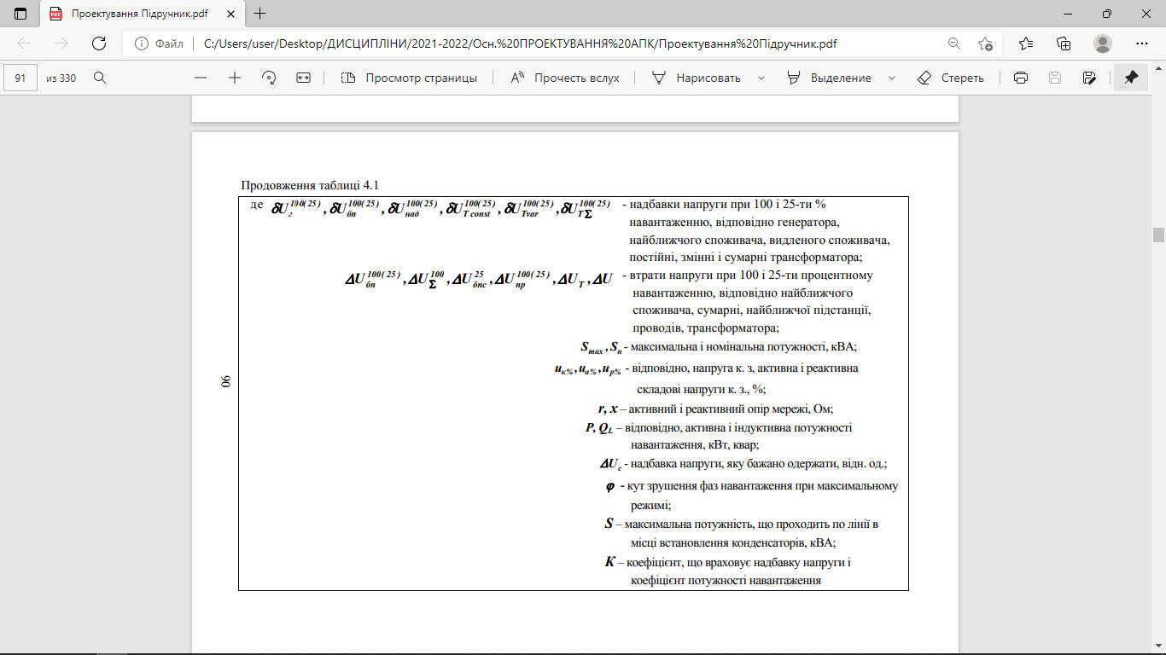

Slide 6
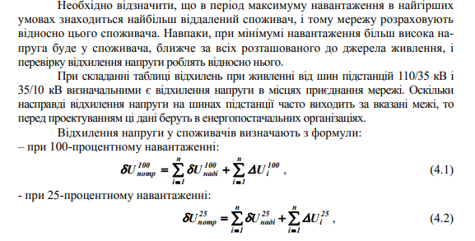
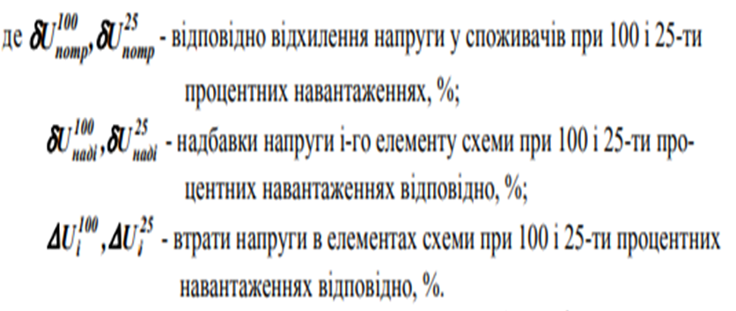

Slide 7
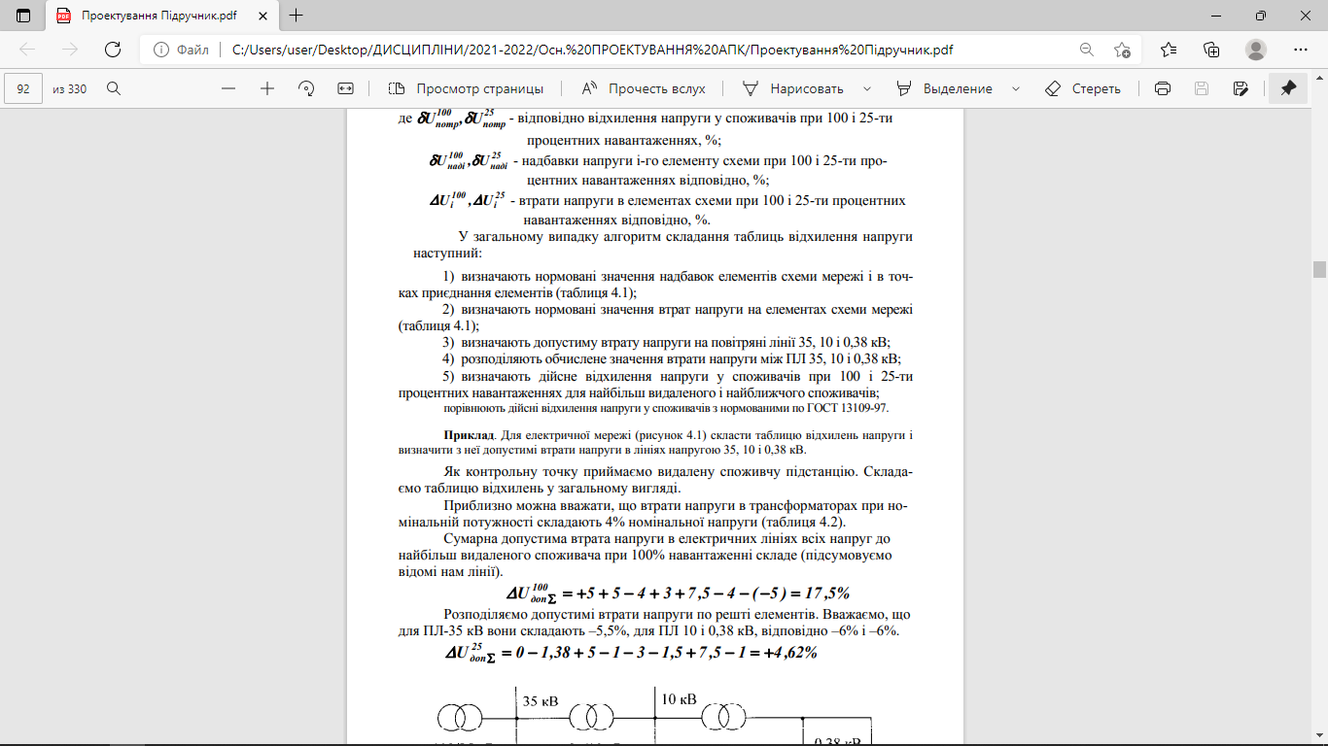

Slide 8
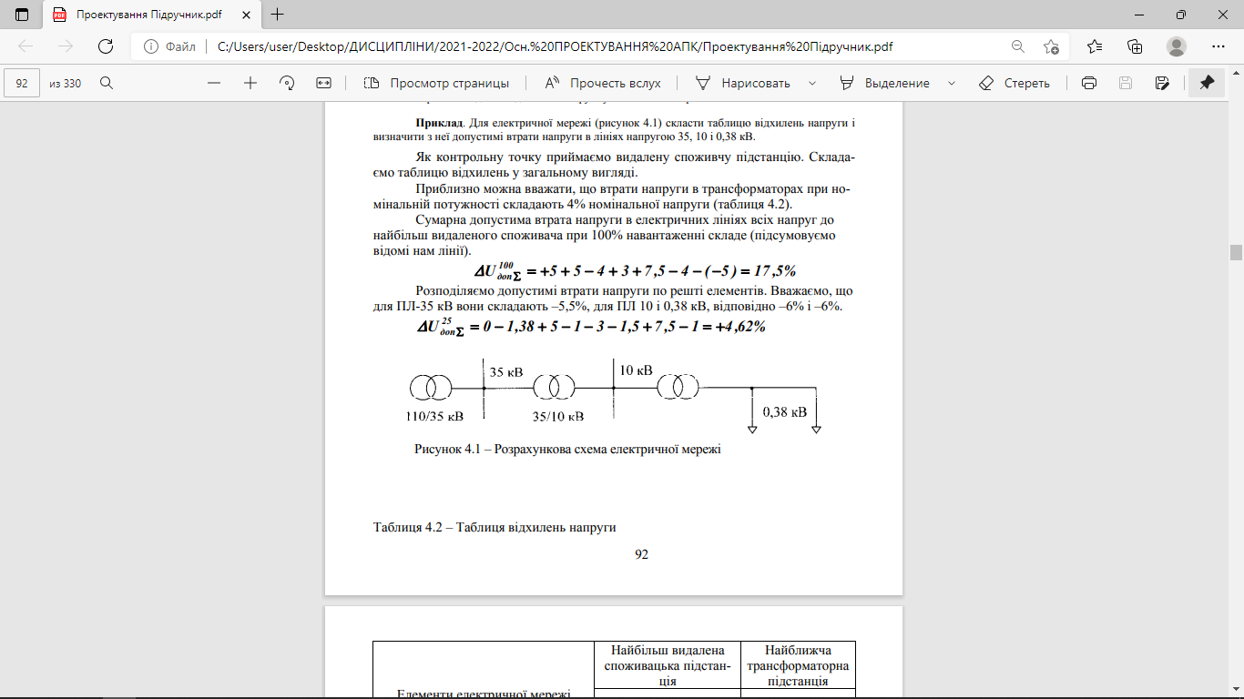

Slide 9
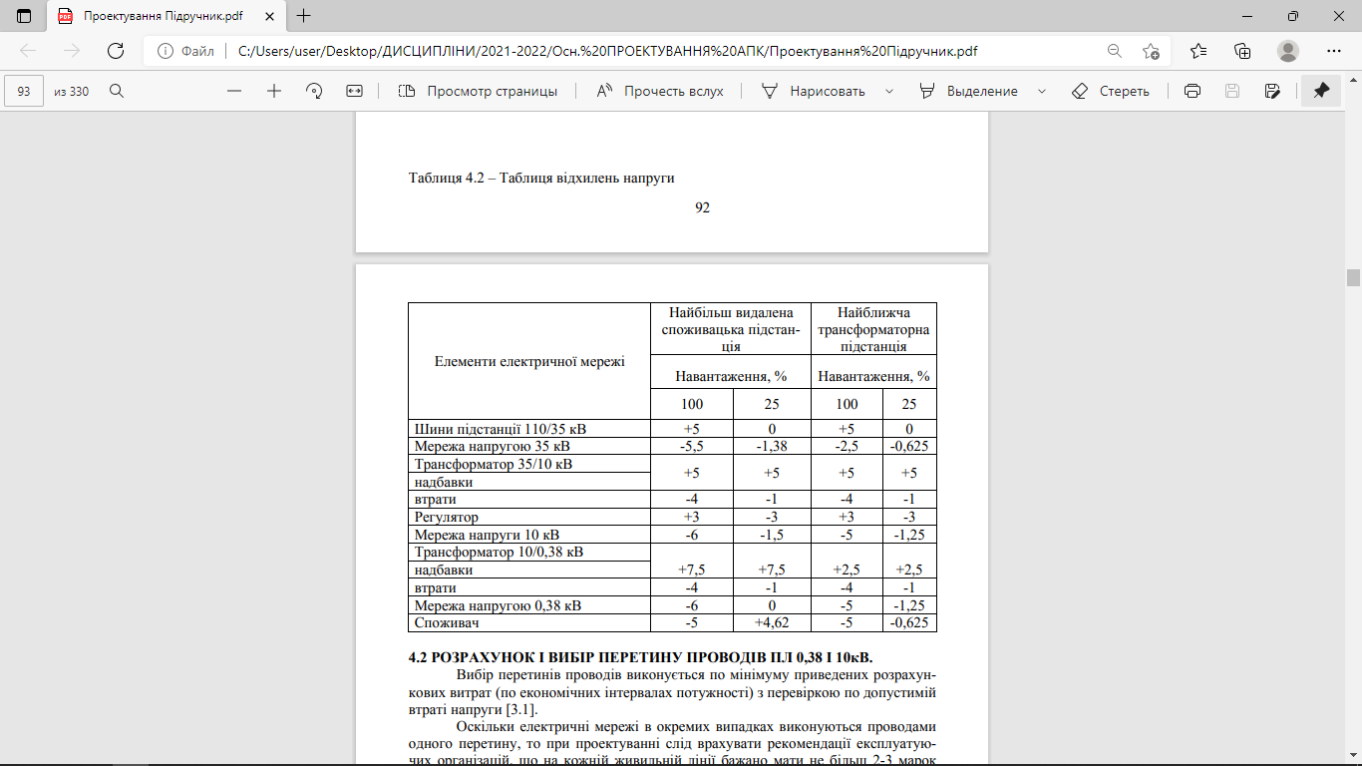
Таблиця 4.2 – Таблиця відхилень напруги

